Slide 1
Департамент
по чрезвычайным ситуациям г. Нур-Султан
Правила
поведения на воде.
Как спасти утопающего

Slide 2
Ежегодно
на акваториях столицы
Терпят бедствие
от 30 до 50 человек
из них 10-20 детей
Спасенные
от 20 до 30 человек
из них 10 - 15 детей
Утонувшие
от 10 до 20 человек
из них 3 - 10 детей

Slide 3
ОСНОВНЫЕ ОБСТОЯТЕЛЬСТВА И ПРИЧИНЫ
НЕСЧАСТНЫХ СЛУЧАЕВ НА ВОДЕ
ГЛАВНАЯ ПРИЧИНА – НАРУШЕНИЕ ПРАВИЛ И ПРЕНЕБРЕЖЕНИЕ
ЭЛЕМЕНТАРНЫМИ НОРМАМИ ПРЕДОСТОРОЖНОСТИ
ПЫЖКИ С ПРИЧАЛОВ, МОСТОВ, ДАМБ И Т. Д.
ДАЛЬНИЕ ЗАПЛЫВЫ, ПОПЫКА ПЕРЕПЛЫТЬ ВОДОЕМ
ОПАСНЫЕ ИГРЫ И ШАЛОСТИ В ВОДЕ
НЕУМЕНИЕ ПЛАВАТЬ
КУПАНИЕ ДО ПЕРЕОХЛАЖДЕНИЯ
КУПАНИЕ В НЕЗНАКОМЫХ И ЗАПРЕЩЕННЫХ МЕСТАХ
КУПАНИЕ ДЕТЕЙ БЕЗ ПРИСМОТРА ВЗРОСЛЫХ
КУПАНИЕ В СОСТОЯНИИ АЛКОГОЛЬНОГО ОПЬЯНЕНИЯ
ИСПОЛЬЗОВАНИЕ ПЛАВУЧИХ ПРЕДМЕТОВ, НЕ ПРЕДНАЗНАЧЕННЫХ ДЛЯ ПЛАВАНИЯ

Slide 4
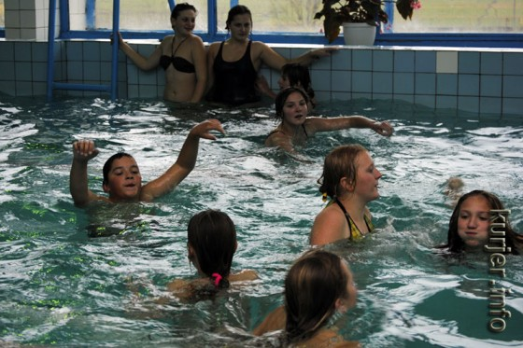
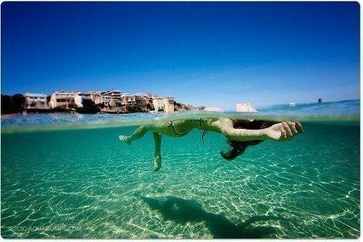
Не бывает более или менее опасных водоемов – утонуть можно везде
и в бассейне
и в реке
и в море

Slide 5
Утонувшего можно спасти
Если своевременно и правильно оказать ему первую помощь
В первую минуту после утопления в воде можно спасти более 90% пострадавших, через 6-7 минут – лишь около 1-3%.
При утоплении вода попадает в альвеолы, бронхи и трахею вследствие вдыхания воды.
В момент, когда человек понимает, что он тонет, он начинает судорожно двигаться, тратит много сил, в крови повышается уровень углекислоты, человек теряет сознание и уходит под воду.
Под водой, оставаясь без сознания, он делает несколько вдохов.
Вода заполняет легкие, уровень кислорода в крови значительно падает и в течение нескольких минут наступает смерть.

Slide 6
ОСВОБОЖДЕНИЕ
ОТ
ЗАХВАТОВ

Slide 7
Очень часто тонущий хватается
з а к и с т и р у к спасателя.
В таком случае пловец должен сильно сжать свои руки в кулаки и резко повернуть их в сторону больших
пальцев тонущего.
Чтобы освободиться
о т з а х в а т а з а н о г и,
спасатель берет одной рукой голову тонущего в области виска, а другой –
с противоположной стороны за подбородок и энергично поворачивает ее в сторону и набок до тех пор, пока пострадавший
не ослабит захват.

Slide 8
Если тонущий
схватил спасателя
з а ш е ю с п е р е д и,
то для освобождения
нужно нырнуть
и одновременно нажать
коленом утопающему в низ живота
или освободить одну руку,
применив зажим подбородка и носа
или лба и носа. Для этого ладонью свободной руки толкают подбородок вверх, а двумя пальцами той же руки
нажимают на нос снизу,
закрывая ноздри. В то же время другой рукой прижимают
тонущего к себе так,
чтобы его спина прогнулась.

Slide 9
Чтобы освободиться
от захвата за шею сзади
Спасателю нужно левой рукой толкнуть правый локоть тонущего снизу вверх и одновременно своей правой рукой схватить кисть его правой руки и тянуть книзу, осторожно поворачивая в локтевом суставе и заводя за спину. При этом спасатель высвобождает ее из-под рук тонущего, делает выпад левой ногой.
1
И, оказавшись за спиной утопающего, поворачивается лицом к его спине.
Затем он снимает левую руку с локтя спасаемого, быстро переносит ее влево, продевает под левую подмышку утопающего со стороны груди за спину и, захватывая
его правое плечо, крепко прижимает к себе.
2

Slide 10
ТРАНСПОРТИРОВКА
(БУКСИРОВКА)
ПОСТРАДАВШЕГО

Slide 11
Если пострадавший способен контролировать свои действия .
Спасатель плывет брассом, а спасаемый держится за него сзади, положив руки на плечи, помогая при этом продвижению вперед небольшими попеременными ударами ногами кролем.
Находясь в положении на спине, спасатель берет тонущего двумя руками за нижнюю челюсть; при этом ладони спасателя располагаются поверх щек и ушей спасаемого, чтобы голова последнего находилась над водой и он мог дышать. Получается, что плечи спасаемого размещаются над бедрами спасателя, который теперь может плыть на спине с помощью ударов ногами брассом и транспортировать пострадавшего.
Транспортировка на спине.

Slide 12
Если пострадавший находится
в крайне возбужденном состоянии
Спасатель просовывает свою правую руку между правой рукой и спиной утопающего и берет его за левое плечо. Теперь спасатель плывет к берегу или лодке, делая гребки левой рукой
и отталкиваясь ногами.
Можно транспортировать пострадавшего на другом боку (в зависимости от того,
как удобнее спасателю).
Спасатель кладет тонущего на спину просовывает свою правую руку под его правую руку со стороны спины
и этой же рукой берет его за подбородок, чтобы голова спасаемого находилась
над водой и он мог дышать.
Транспортировка на боку

Slide 13
ИСКУССТВЕННОЕ
ДЫХАНИЕ

Slide 14
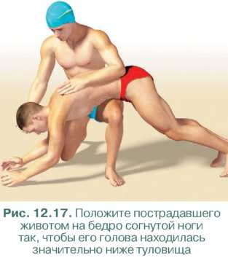
Освобождение дыхательных путей
от воды
Чтобы подготовить спасенного
к искусственному дыханию,
необходимо сначала
освободить его верхние дыхательные пути
от воды
Для этого положить пострадавшего животом на бедро согнутой ноги так, чтобы его голова находилась значительно ниже туловища.
С помощью марли или платка очистить полость рта от песка, ила, слизи и затем надавить руками на корпус спасенного: это освободит его легкие и желудок от воды
(все делать очень быстро).

Slide 15
Искусственное дыхание
«рот в рот»
Уложить спасенного на твердую ровную поверхность и максимально запрокинуть его голову назад,
чтобы язык не закрывал гортань. Встать на колени сбоку от головы пострадавшего. Одной рукой удерживать его голову и шею, а другой рукой зажать его нос.
Глубоко вдохнуть и, плотно прижавшись ртом через платок ко рту пострадавшего, сделать выдох. Если после выдоха спасателя грудная клетка тонувшего приподнялась — значит, его дыхательные пути проходимы и искусственное дыхание выполняется правильно. Подождать, пока грудная клетка опустится, и продолжать совершать вдувания воздуха

Slide 16
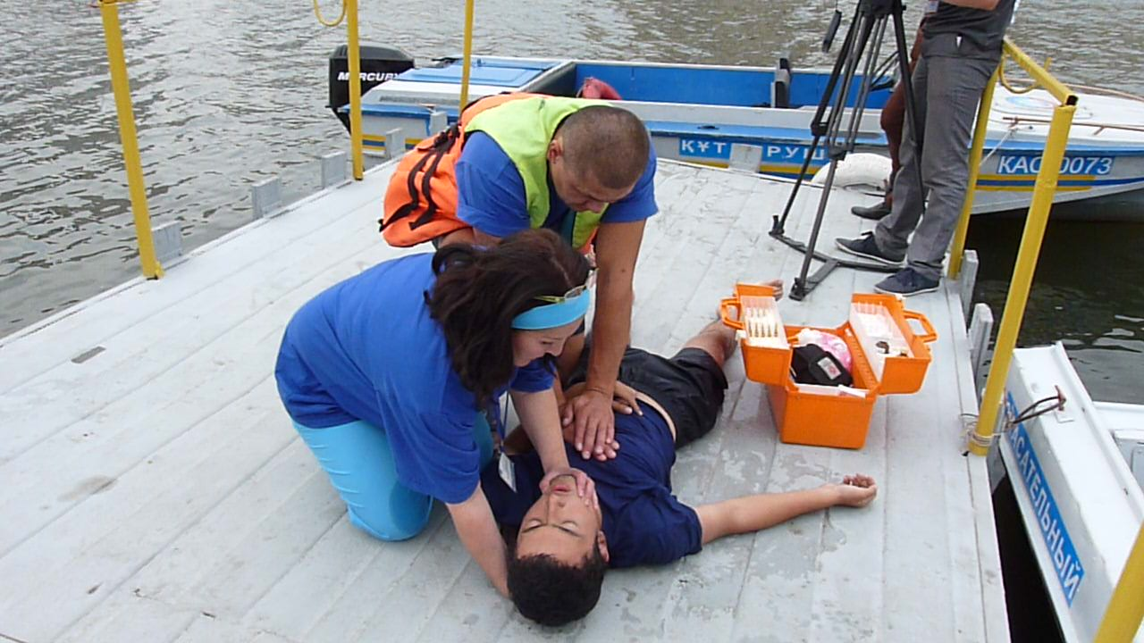
Если у пострадавшего пульс
не появился, нужно
приступать к непрямому
массажу сердца
Его следует выполнять
именно после искусственного дыхания, а затем эти два вида первой помощи надо чередовать вплоть до полного возобновления жизнедеятельности организма пострадавшего

Slide 17
НЕПРЯМОЙ
МАССАЖ
СЕРДЦА

Slide 18
Грудина пострадавшего должна опускаться под давлением рук
на 4-5 см в сторону позвоночника.
Во время толчка происходит механическое сжатие сердца
и кровь из него выталкивается в аорту. После того как сделан толчок, расслабить руки, не снимая
их с грудины (в это время полость сердца снова наполняется кровью
из вен). Непрямой массаж сердца делать в обычном ритме сердечных сокращений — 60-70 раз в минуту. Получается, что одно сдавливание длится примерно 1 с.

Slide 19
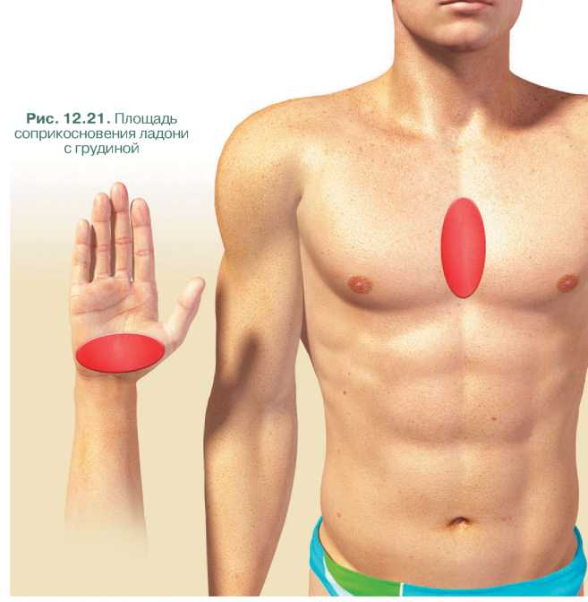
Непрямой массаж сердца нужно начинать после того, как было произведено 4-5 вдуваний воздуха в рот пострадавшего.
Нужно стать сбоку от него и под углом в 90’ положить руки на нижнюю часть грудины; при этом ладони находятся одна на другой. Пальцы рук приподняты так, чтобы короткие и энергичные толчки на грудину осуществлялись только с помощью наложенных друг на друга ладоней.

Slide 20
Очень важно правильно чередовать искусственное дыхание и непрямой массаж сердца. Их ни в коем случае нельзя выполнять одновременно. Сначала делают 2 вдувания воздуха, затем сразу —
15 надавливаний на грудину
(надавливание совершается во время выдоха пострадавшего).
Так как реанимацию иногда приходится проводить до 1-1,5 часов, рекомендуется считать число компрессий вслух:
после вдувания 1-й (который делает искусственное дыхание) считает
от 1 до 10, затем, 2-ой (который производит надавливания) заканчивает: 11, 12 … 15. По мере усталости 1-й и 2-й очень быстро меняются местами.

Slide 21
Занятие завершено!
Всем спасибо!

